Slide 1

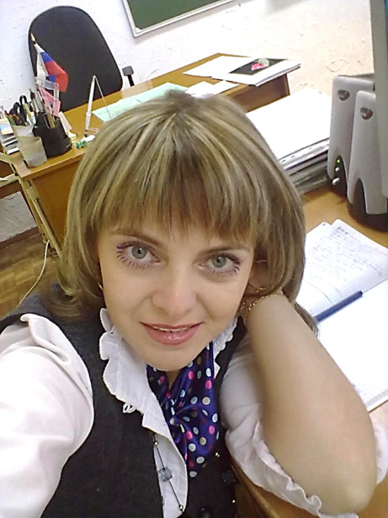
Муниципальное автономное общеобразовательное учреждение
«Натальинская средняя общеобразовательная школа»
ПОРТФОЛИО
Лагуновой Ольги Алексеевны
Учителя изобразительного искусства и черчения
Высшая квалификационная категория
Образование высшее
2006 г. - ГОУ ВПО «Российский государственный профессионально-педагогический университет»
Квалификация:«Педагог профессионального обучения»
Специальность: «Профессиональное обучение (дизайн)»
Стаж педагогической работы: 26 лет
Стаж работы в данном учреждении: 26 лет
п. Натальинск, 2016 год

Slide 2

Педагогическое направление
формирование ключевых компетенций обучающихся на предметах художественно-эстетического цикла средствами ИКТ как одно из условий повышения качества и эффективности образовательного процесса.

Slide 3
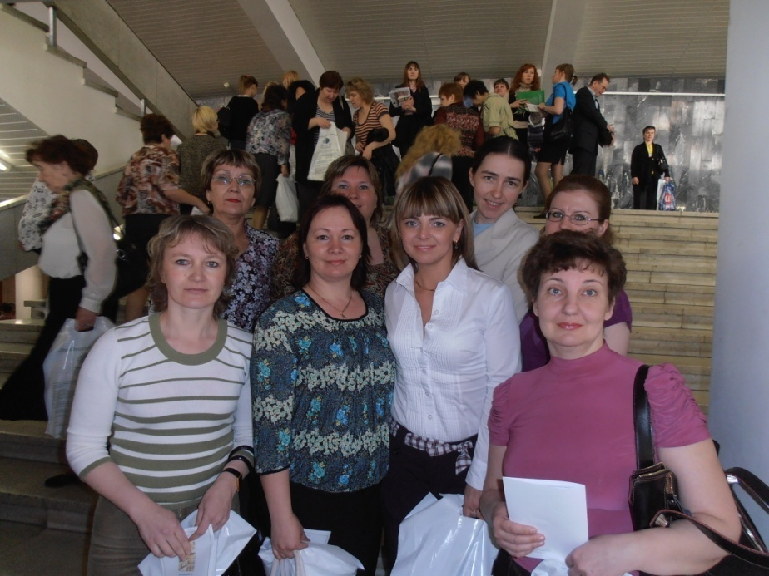
Повышение квалификации
«Информационно-коммуникационные технологии в преподавании школьных предметов»
(Создание и развитие информационно- образовательной среды образовательных учреждений в соответствии с требованиями ФГОС)

Slide 4

Цель: формирование ключевых компетенций обучающихся как условие для повышения качества и эффективности образовательного процесса.
Задачи:
совершенствовать педагогическое мастерство для повышения качества образования посредством применения информационно-коммуникационных методов и форм в образовательном процессе;
проанализировать сформированность ключевых компетенций на начальном этапе;
скорректировать содержание образовательного процесса по предметам художественно-эстетического цикла с учетом особенностей информационно-коммуникационных технологий;
способствовать формированию ключевых компетенций обучающихся, развитию индивидуальных познавательных и творческих способностей через применение в образовательный процесс информационно-коммуникационных технологий обучения;
разработать оценочный инструментарий в соответствии с темой самообразования;
провести мониторинг сформированности ключевых компетенций обучающихся.

Slide 5

Результаты освоения образовательной программы выпускниками
основной школы за 3 предыдущих года
 | Наименование предмета по учебному плану | Распределение итоговых оценок, полученных обучающимися начальной школы
 |  | 2012-2013 учебный год |  |  |  |  | 2013-2014 учебный год |  |  |  |  | 2014-2015 учебный год/
 |  | Не аттестовано | «2» | «3» | «4» | «5» | Не аттестовано | «2» | «3» | «4» | «5» | Не аттестовано | «2» | «3» | «4» | «5»
 | Искусство (ИЗО) | Качество образованности
 |  | 100% |  |  |  |  | 100% |  |  |  |  | 100%
 |  | 0 | 0 | 0 | 37% | 63% | 0 | 0 | 0 | 34% | 66% | 0 | 0 | 0 | 33% | 67%
Черчение | Качество образованности
 | 58% |  |  |  |  | 64% |  |  |  |  | 70%
 |  | 0 | 42% | 34% | 24% | 0 | 0 | 36% | 37% | 27% | 0 | 0 | 30% | 42% | 28%
0

Slide 6
Мониторинг образовательных достижений обучающихся
Изобразительное
искусство ООО
Черчение
Изобразительное
искусство НОО

Slide 7
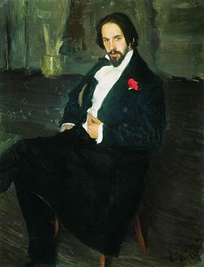
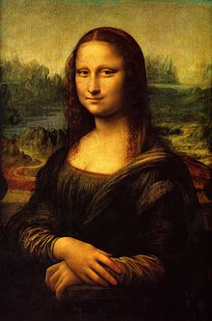
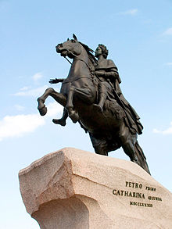
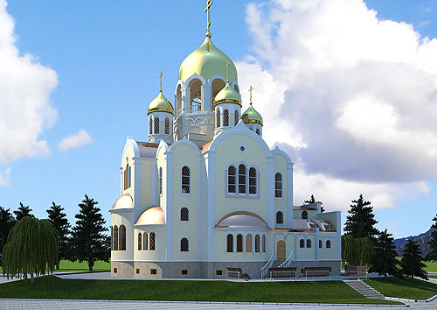
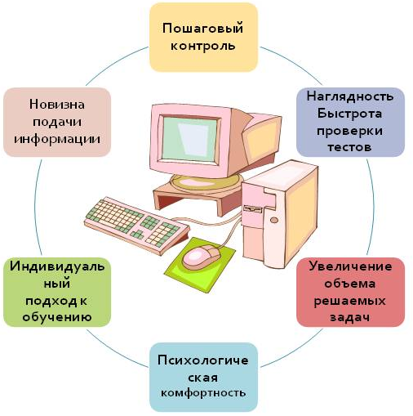
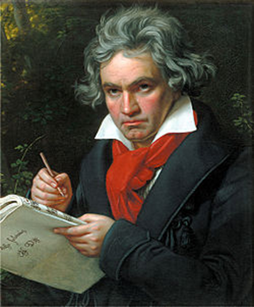
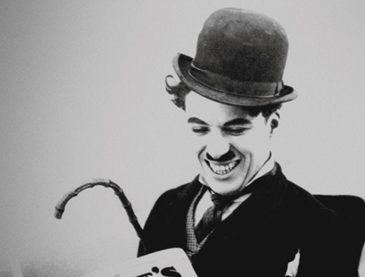

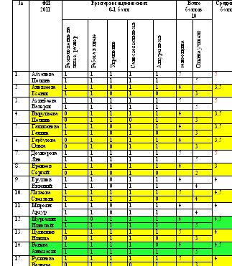
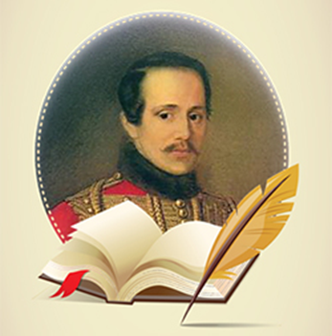
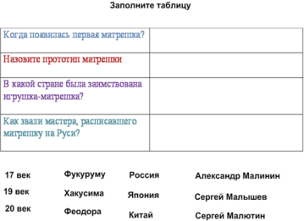
Виды
деятельности
Виртуальные
экскурсии
Творчество
художников
Анализ
картин
Обсуждение
фильмов
Музыкальное
прослушивание
Литературное
Компьютерное
моделирование

Slide 8

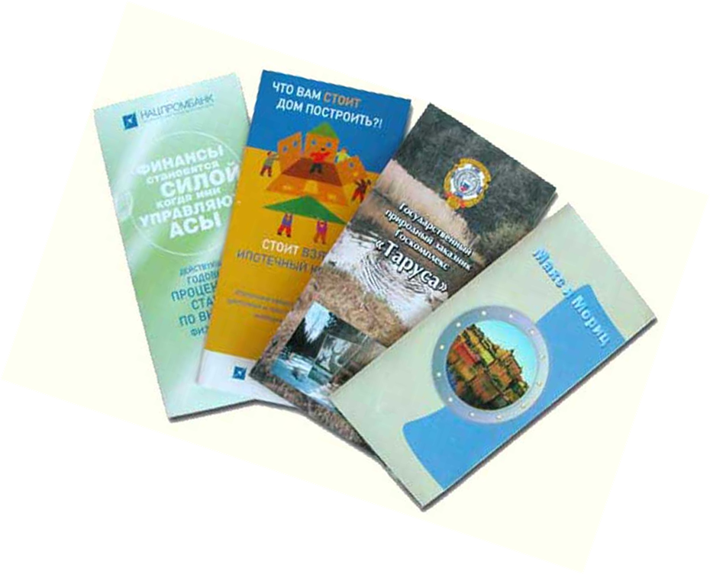
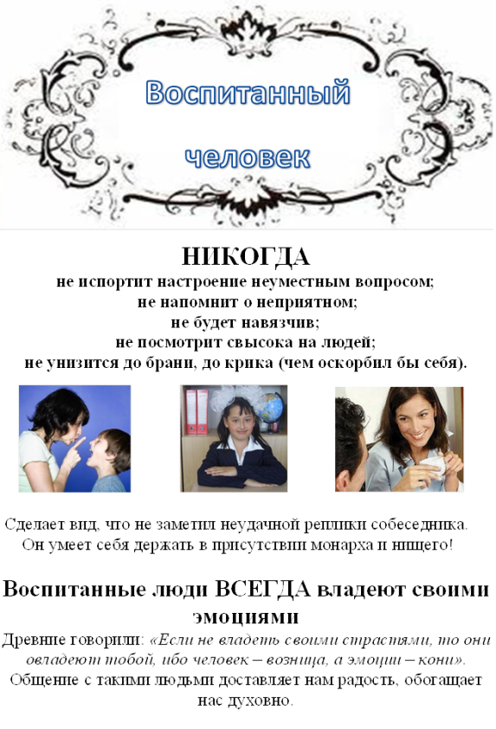
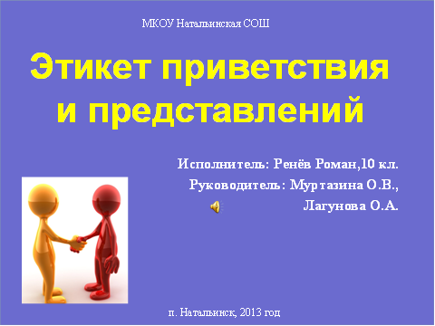
Используемые компьютерные программы в работе с обучающимися
Microsoft Word, Microsoft PowerPoint, Microsoft Publisher, Microsoft Office, Paint, Adobe Photoshop, Movie Maker

Slide 9
Оценочный инструментарий определения уровня сформированности УУД обучающихся НОО
2кл ФИ Дата 08.10.14
Лепка животных ИЗО |  |  | Я |  | У
1. |  | Выполнение образа животного с помощью вытягивания
2. |  | Соблюдение пропорций
3. |  | Использование разных приемов работы с пластилином
4. |  | Самостоятельность
5. |  | Аккуратность
 |  | Всего:
 |  | Получилось
2кл ФИ Дата 15.10.14
Роспись игрушки ИЗО |  |  |  | Я |  | У
1. | Выполнение фона игрушки
2. | Подбор цвета для росписи
3. | Приемы работы гуашью
4. | Самостоятельность
5. | Аккуратность
 | Всего:
 | Получилось

Slide 10
Оценочный инструментарий по определению уровня сформированности ключевых компетенций на ступени ООО

Slide 11
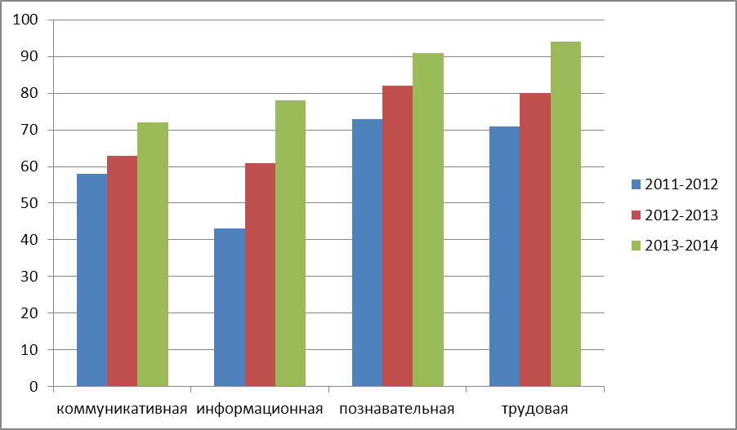
Мониторинг формирования ключевых компетенций в изобразительной деятельности на ступени ООО

Slide 12

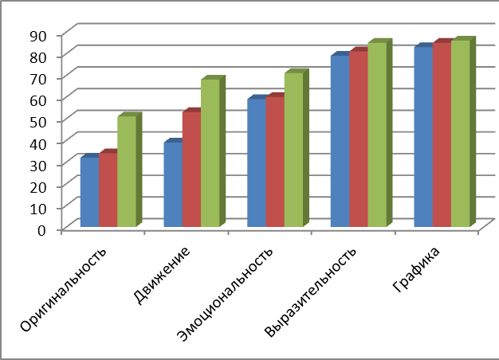
Мониторинг формирования предметных компетенций по методике Н.А.Лепской «5 рисунков»
2013
2014
2015

Slide 13
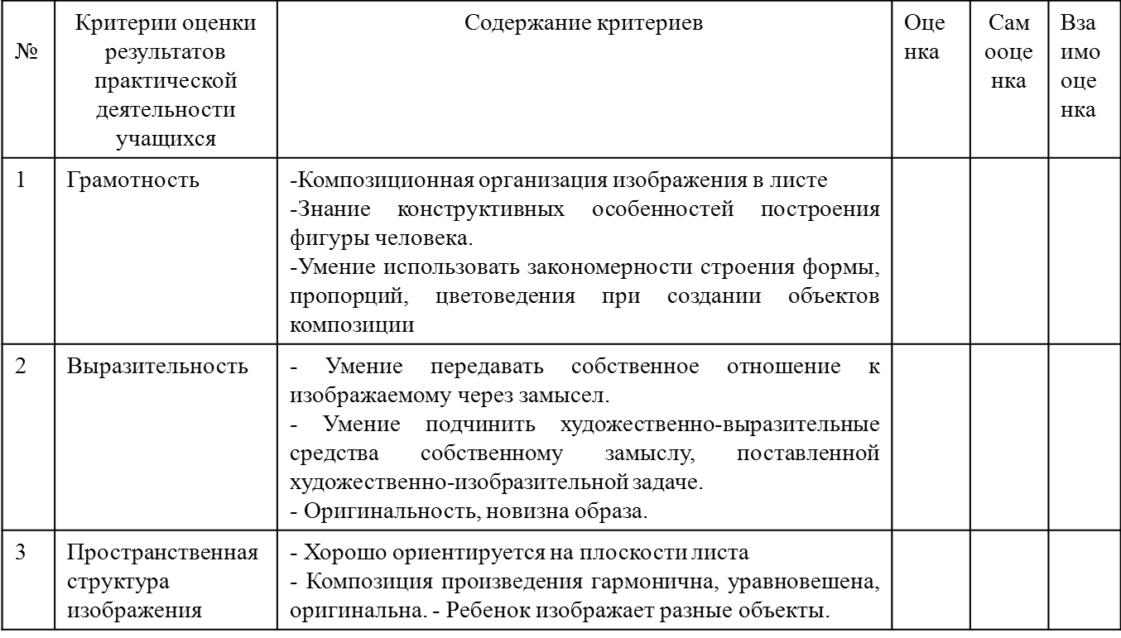
Матрица оценки продуктов творческой деятельности детей
Тема: «Народные праздничные обряды» 5 класс

Slide 14
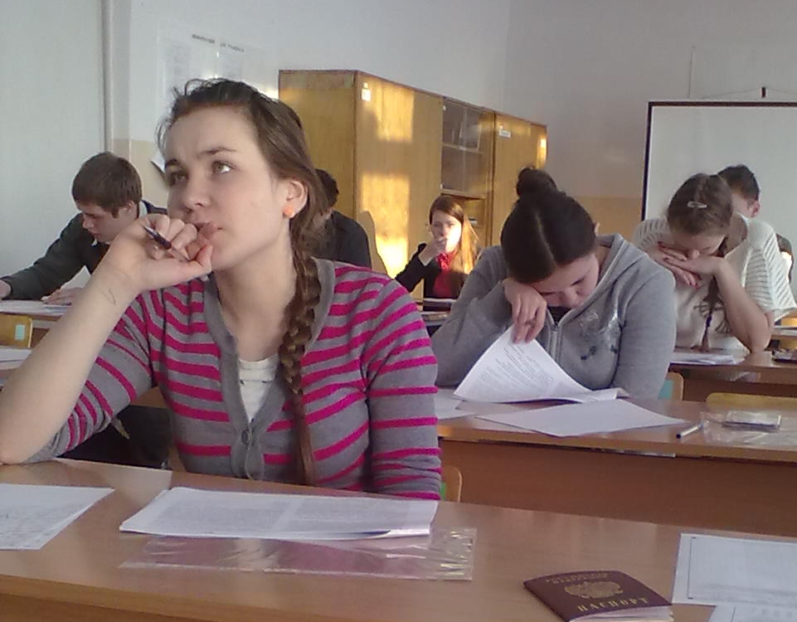
Результаты интеллектуальной деятельности обучающихся

Slide 15
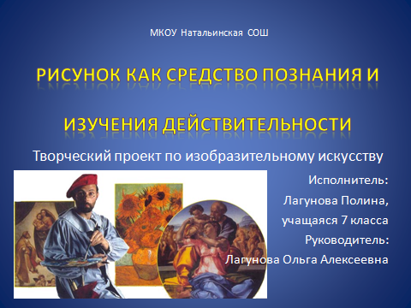

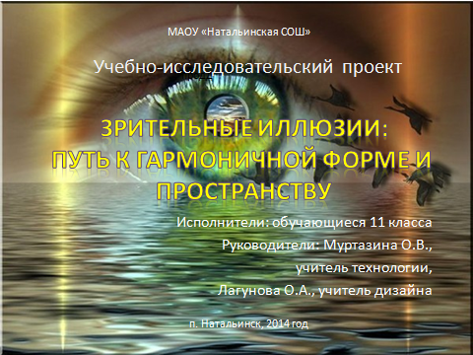
Проектная деятельность
2013 г.- 1 место (муниципальный уровень)
2014 г.- 1 место (муниципальный уровень)
2015 г. – 2 место
(муниципальный уровень)

Slide 16

Инновационная деятельность
Комплексная программа
«Сетевое взаимодействие в непрерывном аграрном образовании на территории
МО Красноуфимский округ»
подпрограммы курсов по выбору «Фитодизайн», 6-8 классы;
«Дизайн. Дизайн-проект», 10-11 классы.
реализация проекта по облагораживанию территории
МАОУ «Натальинская СОШ»

Slide 17

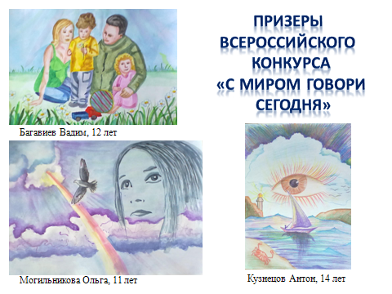
Мониторинг достижений обучающихся во внеурочной деятельности
2011-2012
2012-2013
2013-2014
2014-2015

Slide 18
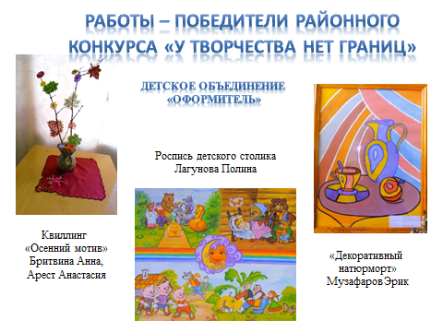
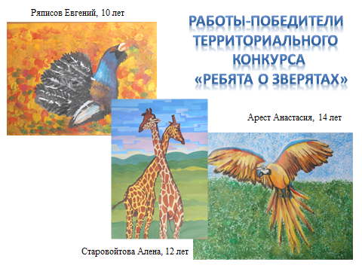
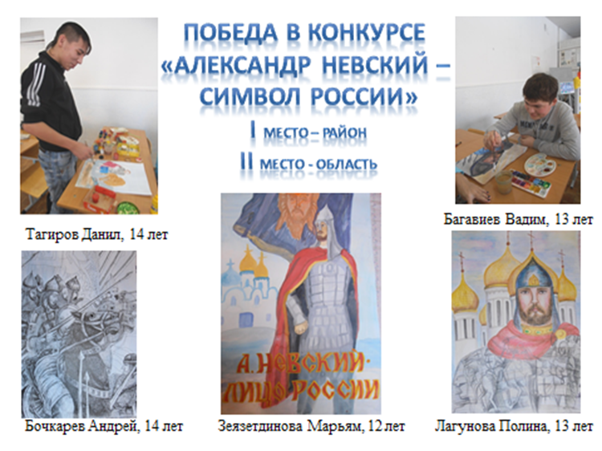
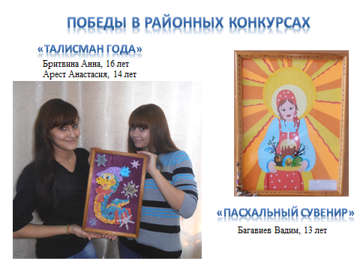

Slide 19
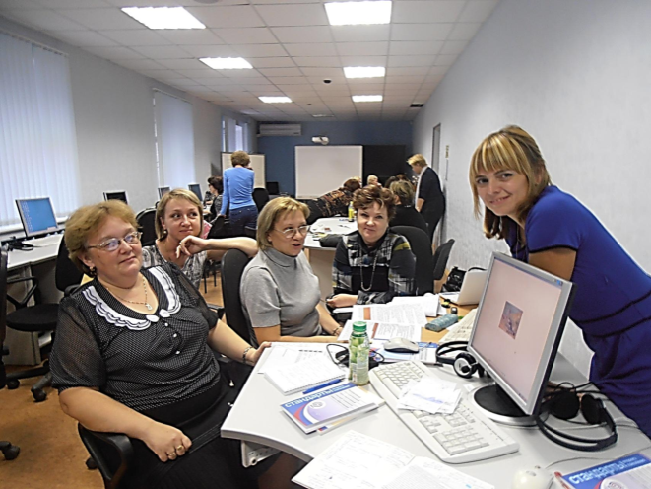
Повышение квалификации
«Ты лишь до тех пор способен содействовать образованию других, пока продолжаешь работать над собственным образованием...» . А.Дистервег.

Slide 20
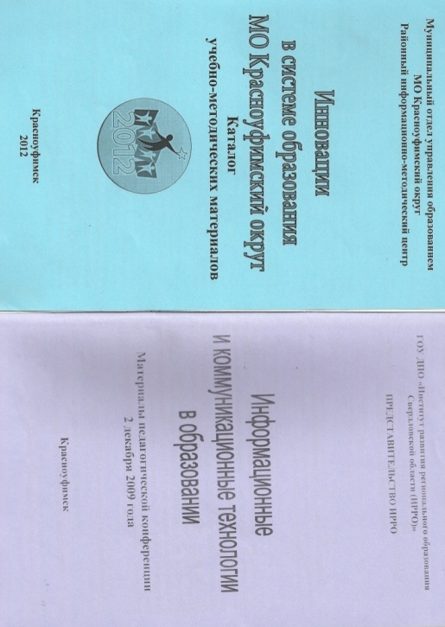
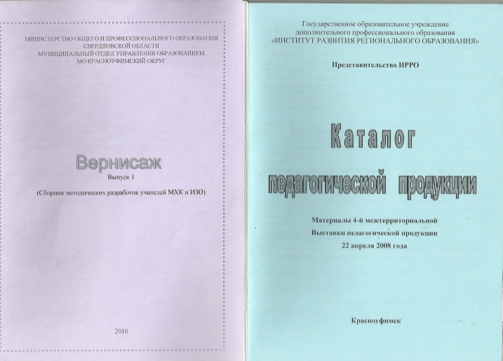
Транслирование педагогического опыта

Slide 21
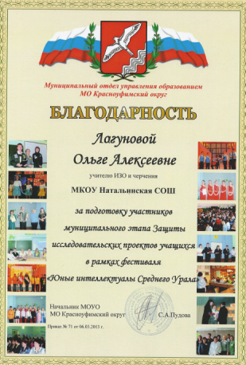
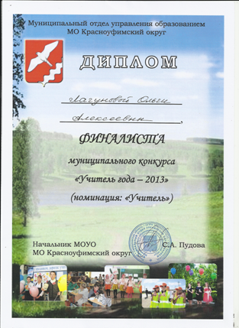
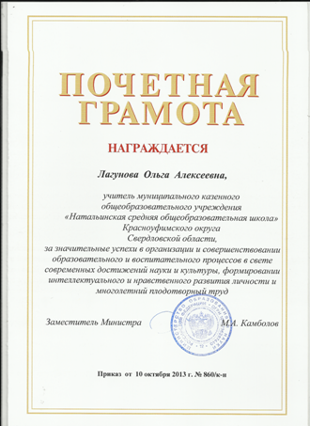
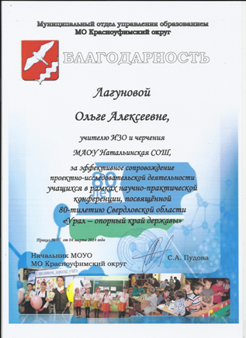
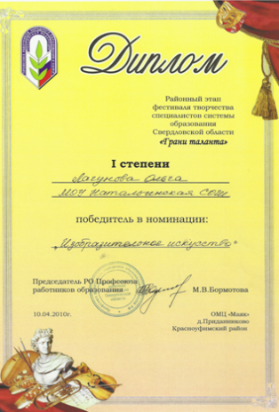
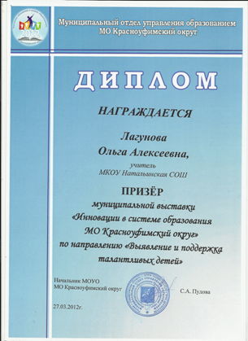
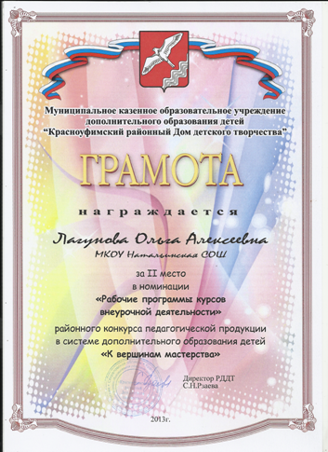

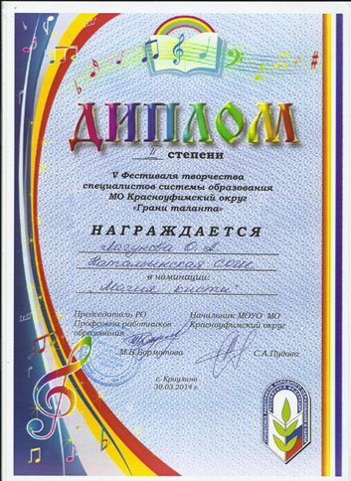
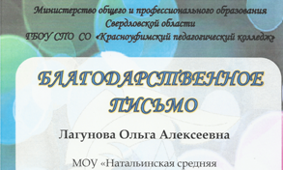
Профессиональные достижения

Slide 22
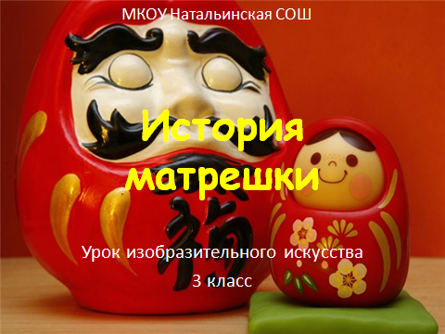
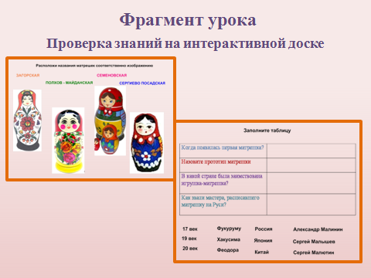
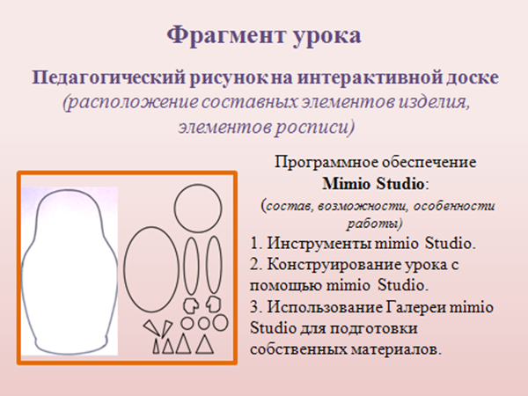
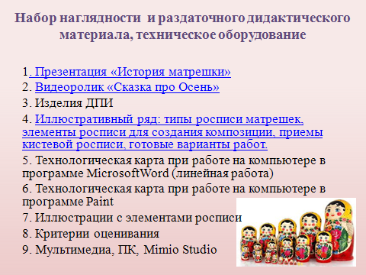
Муниципальный конкурс
«Интерактив – 2012» II место

Slide 23
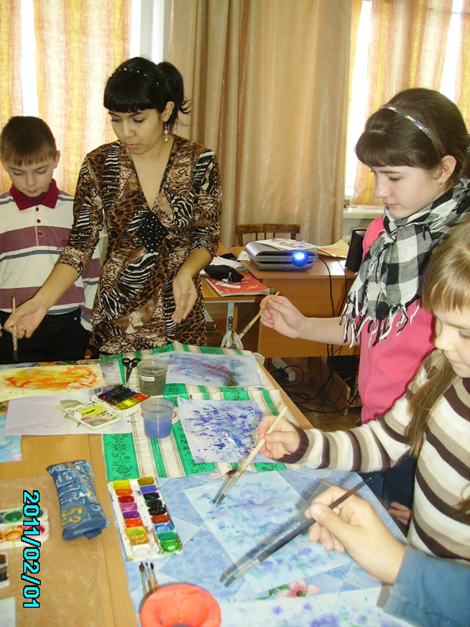
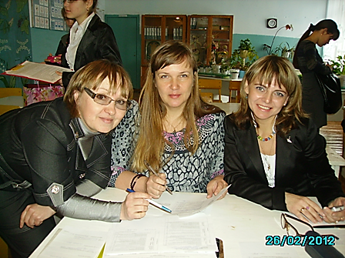
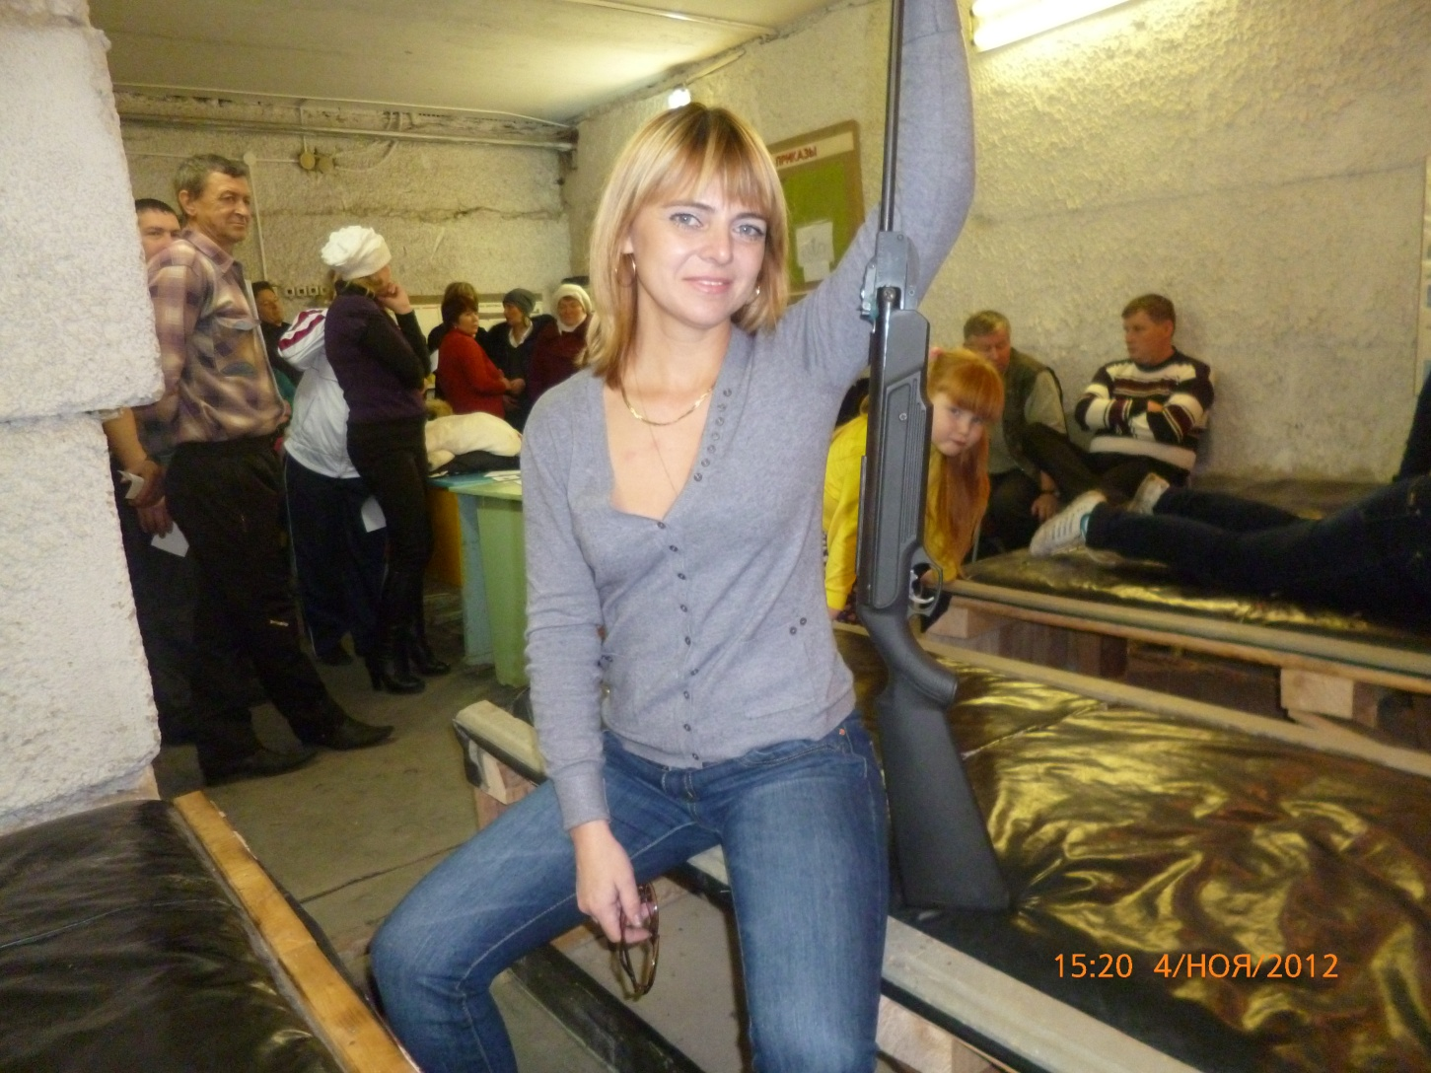
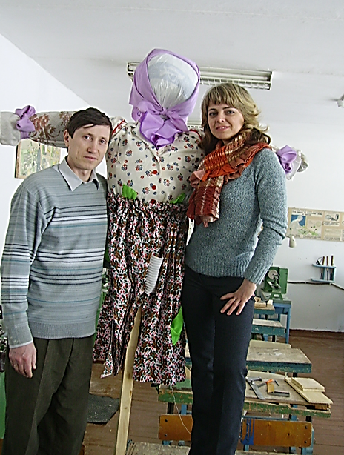
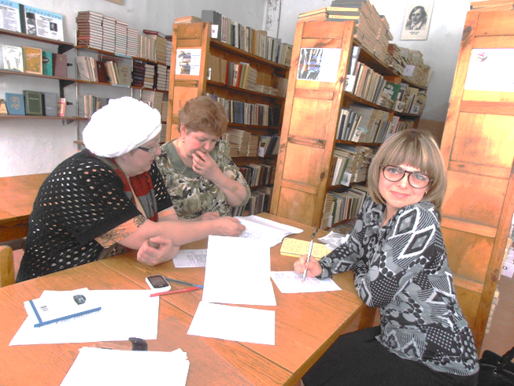
Общественная деятельность
Эксперт исследовательских
проектов обучающихся района
Куратор педпрактики студентов
Красноуфимского педагогического колледжа
Соревнования по стрельбе среди
работников образования района
Эксперт методической продукции
педагогов района
Подготовка к празднованию масленицы в ОО

Slide 24
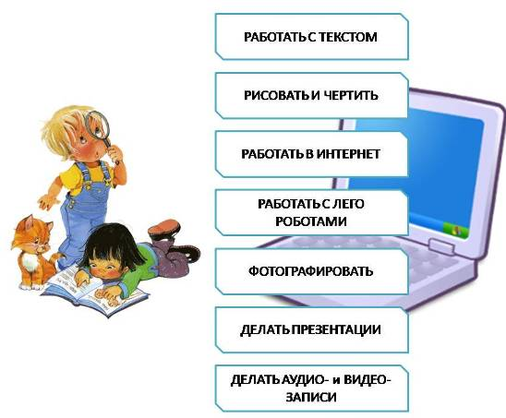
Заключение
"ИКТ - это инструмент решения важных проблем, общественных, возможность общения, самовыражения, это инструмент повышения качества образования и жизни, информационной обеспеченности общества« (В.В.Путин)
Поэтому очень важно придерживаться высказывания Р. Олдингтона
«Ничему тому, что важно знать, научить нельзя, - всё, что может сделать учитель, это указать дорожки».

Slide 25
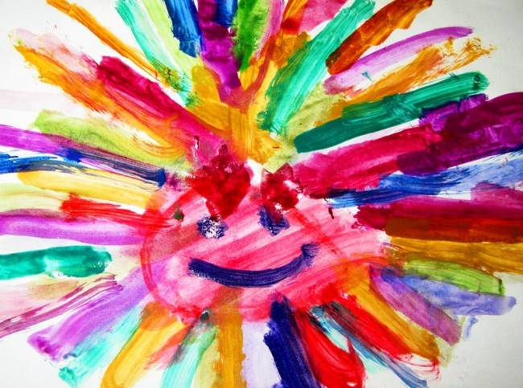

Благодарю
за внимание

